Slide 1
Аттестация педагогических кадров в ИС «Электронное образование в РТ»

Slide 2
Педагогическая аттестация в 2015 году
Прием заявлений
Экспертиза
Итог аттестации
апрель | октябрь | январь
май | ноябрь | февраль
июнь | декабрь | март
.
Notes:
Общее кол ведомств – 13, из них 4 РФ
РТ - МОиН РТ, МДМиС РТ, Минкульт, Минздав, МИС РТ, Минтруд, Министерство сельского хозяйства и продовольствия, Министерство лесного хозяйства, Татпотребсоюз
РФ - ЦБ РФ, МОиН РФ, МЗ РФ, МК РФ
2. Прочие организации – это детские дома, реабилитационные центры, межшкольные комбинаты, детские приюты и др.

Slide 3
Этапы прохождения аттестации
МОиН РТ
Муниципальный район
Образовательная организация
Педагог
Каждый участник процесса работает из своего Личного кабинета в ИС без «хождения» в органы управления образования и МОиН РТ

Slide 4
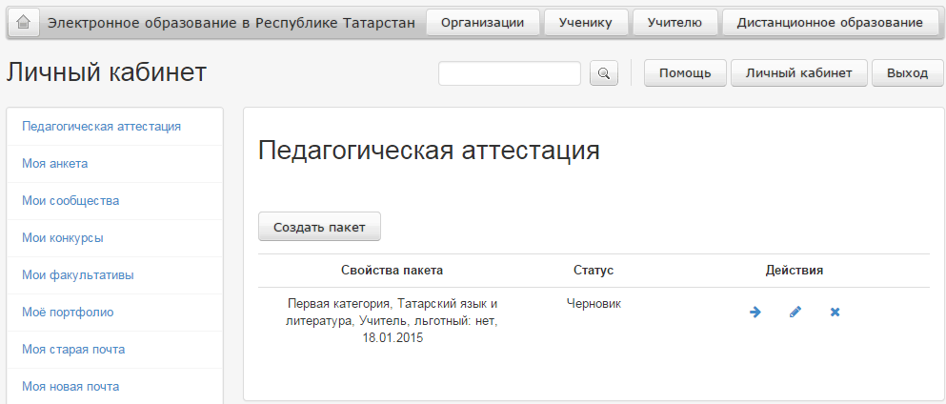
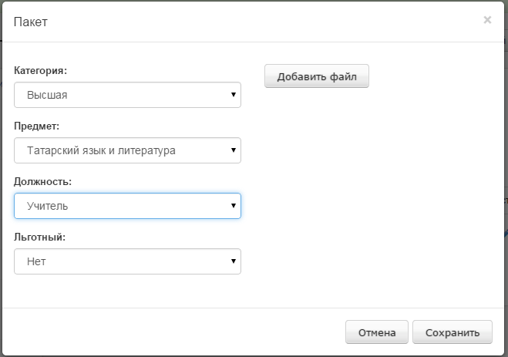


Интерфейс педагога
Заявление
Переход на компьютерное тестирование
Результат тестирования
Notes:
ЛК педагога - Педагогическая аттестация - Создать пакет
При создании пакета необходимо выбрать из списка –
- заявленную категорию,
- предмет (для школ и СПО)
- должность
- указать наличие льготы.
Приложить электронные документы
- заявление
- карту результативности
- справку о прохождении тестирования
-др. документы.
Пакет можно формировать поэтапно в удобное время.
Пакет можно отправить куратору ОО или удалить

Slide 5
Этапы прохождения заявления
Куратор ОО
(Отклонить, Куратор МР)
Куратор МР
(Отклонить, Куратор МОиН РТ)
Куратор МОиН РТ
(Отклонить, Утвердить)

Slide 6
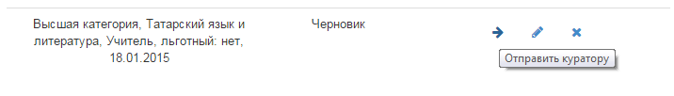
Интерфейс педагога
Notes:
ЛК педагога - Педагогическая аттестация - Создать пакет
При создании пакета необходимо выбрать из списка –
- заявленную категорию,
- предмет (для школ и СПО)
- должность
- указать наличие льготы.
Приложить электронные документы
- заявление
- карту результативности
- справку о прохождении тестирования
-др. документы.
Пакет можно формировать поэтапно в удобное время.
Пакет можно отправить куратору ОО или удалить

Slide 7
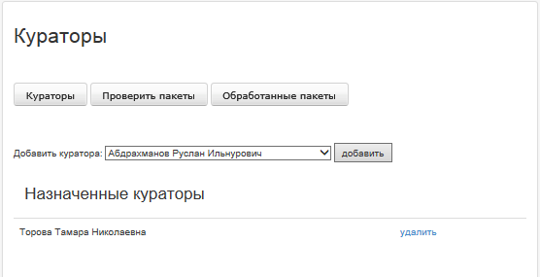
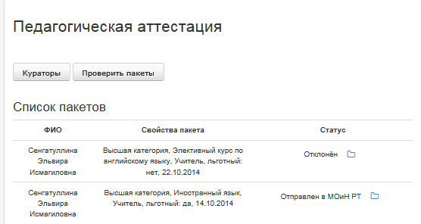
Уровень образовательной организации
Notes:
Куратор ОО, функционал -
- просмотр пакета и проверка
- отклонение пакета
- отправка куратору МР.
Отклоненный пакет возвращается педагогу на доработку.
После доработки педагог отправляет пакет куратору ОО.
В ЛК куратора ОО автоматически формируется список пакетов аттестующихся педагогов ОО, статус пакета отображает этап прохождения аттестации.

Slide 8
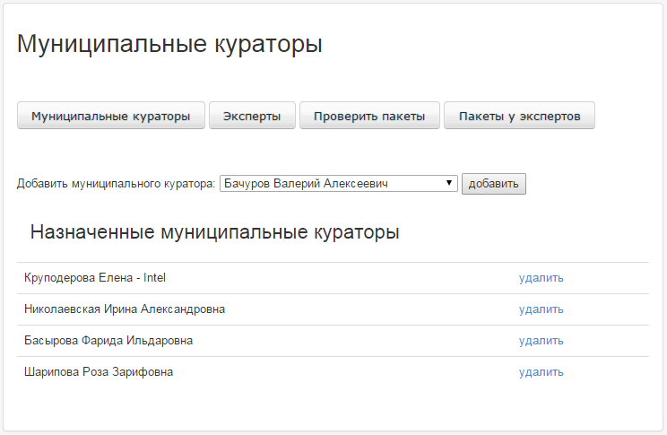
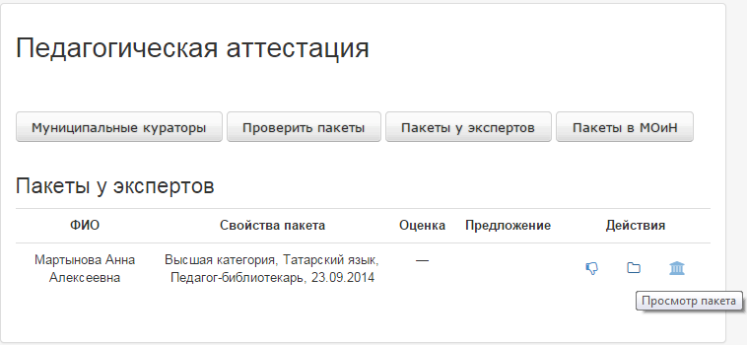
Уровень муниципального района
Notes:
Куратор МР, функционал -
- просмотр пакета и проверка
- назначение пакетам экспертов
- отклонение пакета
- отправка эксперту
- отправка в МОиН РТ (льготные пакеты и после экспертизы).
Отклоненный пакет возвращается куратору ОО, куратор ОО возвращает педагогу на доработку.
После доработки педагог отправляет пакет куратору ОО и т.д..
В ЛК куратора МР автоматически формируется
- список пакетов аттестующихся педагого МР
- список пакетов у экспертов
- список пакетов направленных в МОН.

Slide 9
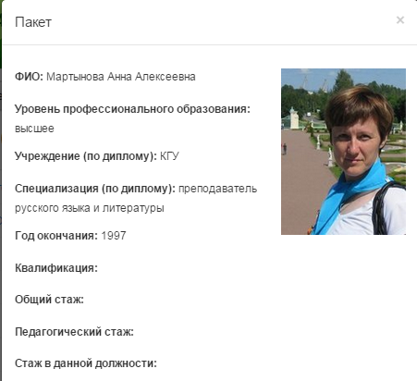
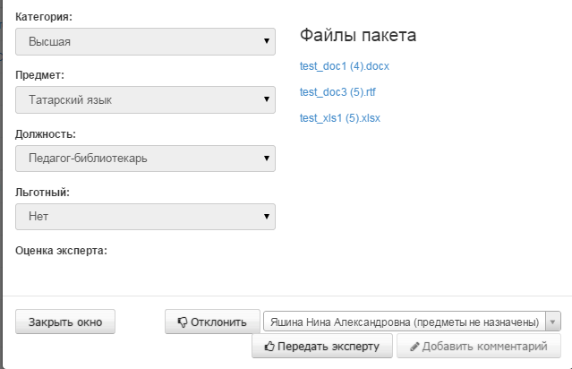
Просмотр пакета
Notes:
В режиме просмотра пакета проверяется
- заявленная категория
- должность
- предмет –
- наличие льготы
- загруженные документы

Slide 10
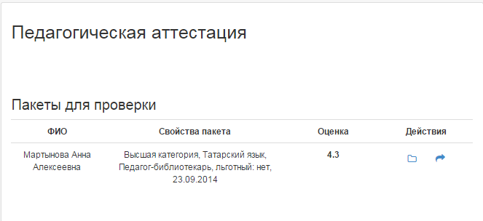
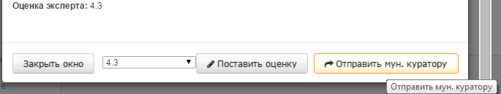
Работа эксперта
Notes:
ЛК эксперта, автоматически формируется список пакетов из числа назначенных данному эксперту
- просмотр пакета
- проведение экспертизы
- выставление в пакет результатов экспертизы
- отправка пакета куратору МР

Slide 11
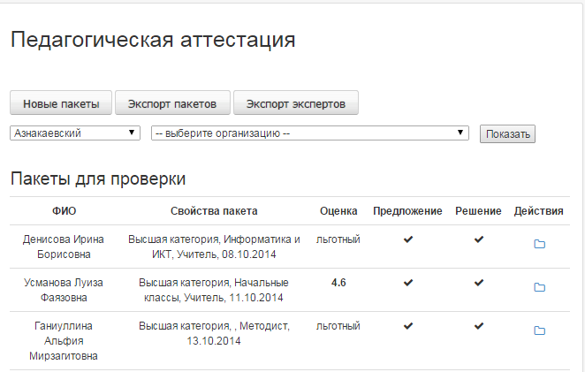
Уровень МОиН РТ
Сопровождение и мониторинг прохождения аттестации на всех этапах
Notes:
Куратор МОиН РТ
- формирование пакета нормативных документов для размещение в Системе
- организация проведения обучения кураторов аттестации
- просмотр и проверка заявлений
- просмотр и проверка пакетов
-утверждение списка экспертов
- отслеживание работы экспертов
-внесение решений аттестационной комиссии в пакеты документов
- подготовка нормативных документов по итогам аттестации

